Slide 1
Дефисное и слитное написание сложных прилагательных
Классная работа
Филимоненкова Дарья Николаевна
Учитель русского языка и литературы
МБОУ «СОШ № 6 им. А. С. Пушкина» Г. Калуги

Slide 2
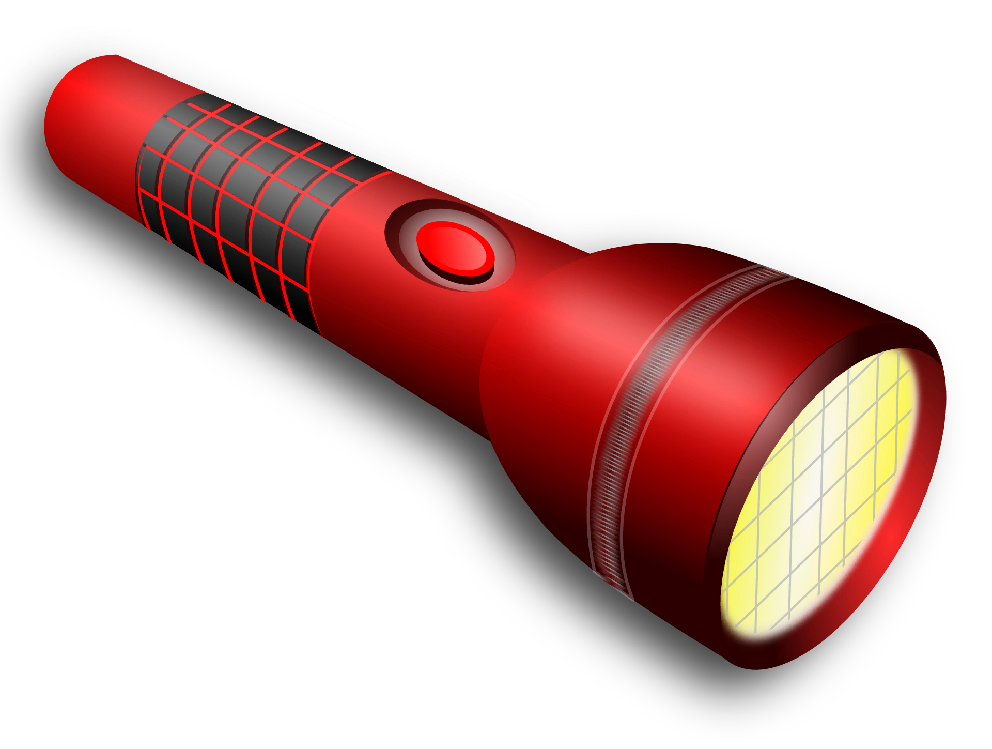
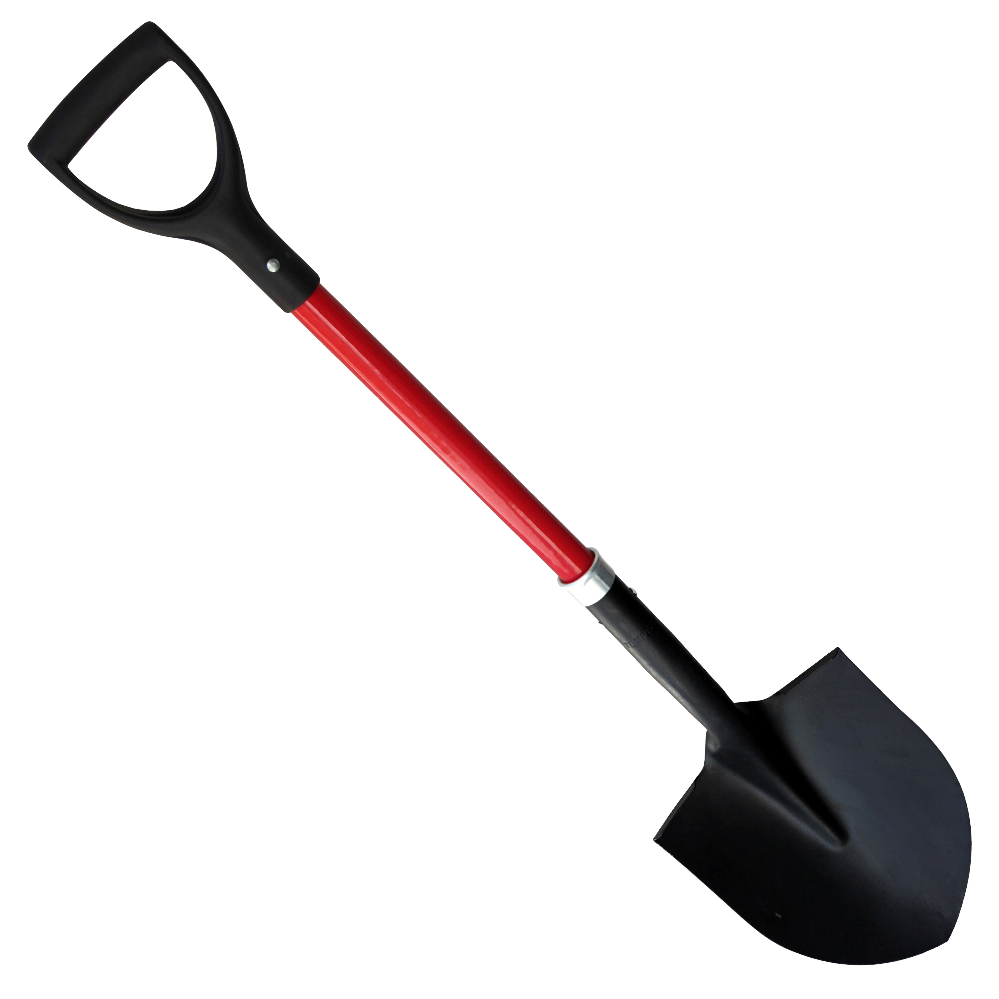
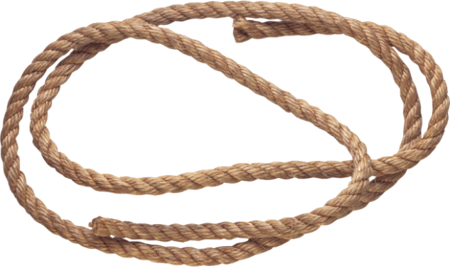
В поход за знаниями!
Что обозначает имя прилагательное?
Какие разряды прилагательных вам известны?
Какие признаки качественных прилагательных вам известны?
Когда не- с прилагательными пишется слитно, когда раздельно?
Когда в прилагательных пишется Н и НН

Slide 3
Повторяя изученное, мы столкнулись с проблемой, что еще не все нам известно о прилагательном. Поэтому некоторые снаряжения у нас остались. Поможет нам решить возникшую проблему текст.
Юго - западный ветер гнал сине - зеленые волны горько – соленого моря. На борту рыболовецкого судна стоял высокий седобородый человек и смотрел вдаль. На горизонте маячил трехмачтовый бриг. Над ним висели бело – розовые облака.
Слова какой части речи подчеркнуты?
Какая у них особенность?
Как они пишутся?
Как называются такие прилагательные?

Slide 4
Дефисное и слитное написание сложных прилагательных

Slide 5
ПРИЛАГАТЕЛЬНОЕ
Цель: познакомиться с условиями дефисного и слитного написания, сформировать умение правильно писать сложные прилагательные

Slide 6
Игра «Третье лишнее» с самопроверкой. Объясните свой выбор.
1. (Немецко) французский, (научно) фантастический, (железно) дорожный.
2. (Судо) ремонтный, (сельско) хозяйственный, (ярко) желтый.
3. (Северо) восточный, (железно) дорожный , (жёлто) красный

Slide 7
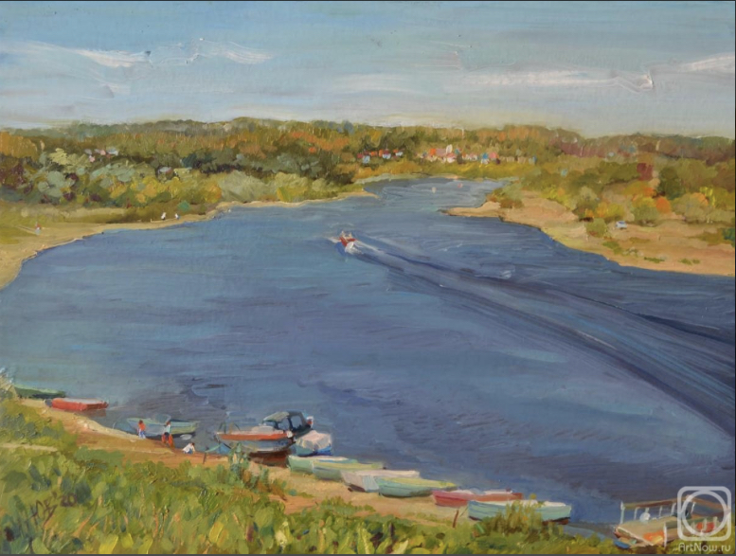
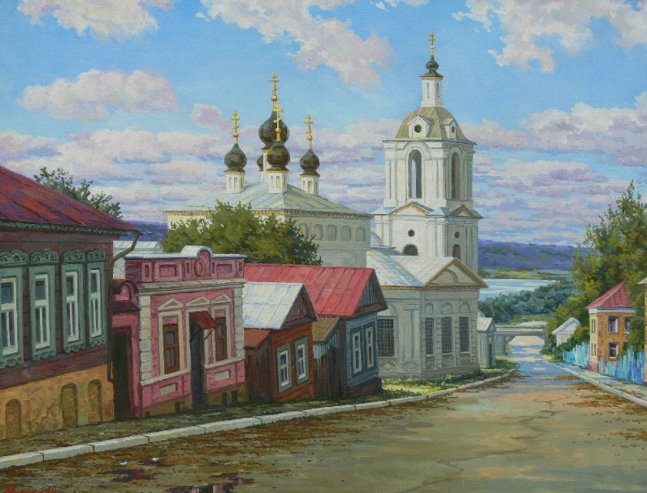
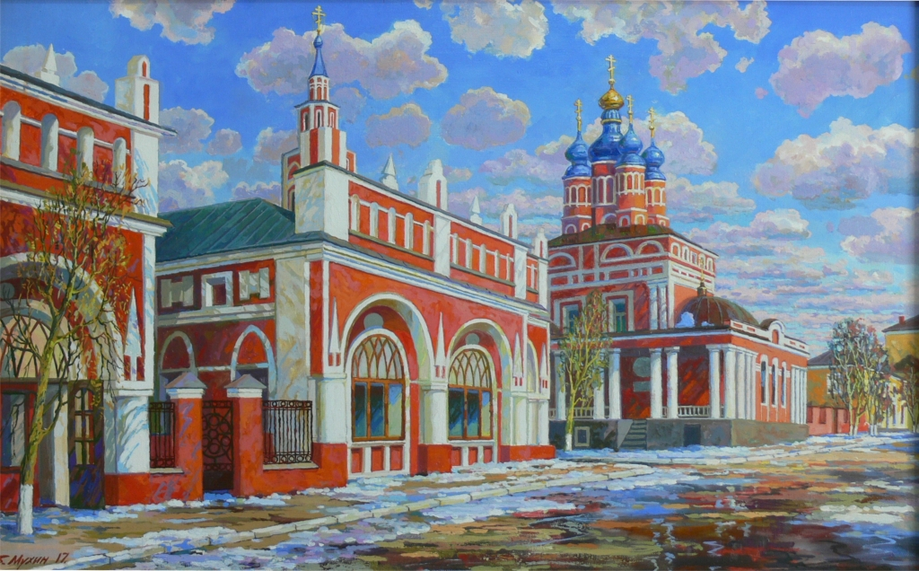
Творческая работа
Раскрась картинку не карандашами и фломастерами, а словами, используя только сложные прилагательные. В этом вам помогут картины, на которых изображён наш город, написанные художниками калужской области. Запишите 3-5 предложений.

Slide 8
Работа с сигнальными карточками.
Через дефис
Слитно
Если вы слышите слово, которое пишется слитно, то вы поднимает жёлтую карточку, если через дефис, то красную

Slide 9
Раскройте скобки, объясните слитное и дефисное написание прилагательных.
(Золотисто) сиреневый цвет, (умный) пр…умный волшебник, (бело) снежные чайки, (осенне) зимний сезон, (одно) этажный дом, (грибо) образная крыша, (приёмо) сдаточный пункт, (пухло) щёкий малыш, (мало) сольный огурец, (журнально) газетная статья, (светло) голубая незабудка.

